Slide 1
2018·10
数据中心技术课程报告
使用以分区为中心的处理
加速PageRank
Accelerating PageRank using Partition-Centric Processing
报告人：熊美珍

Slide 2
01
背景介绍
Introduction
以分区为中心的处理方法
02
Partition-centric Processing Methodology
目录
03
分析评价
Analytical Evaluation
实验结果
04
Experimental Results
05
总结
Conclusion

Slide 3
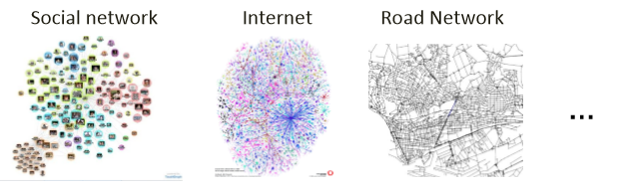
Introduction
1
Graph Analytics
Graphs → 无 所 不 在 的 首 选 数 据 表 示
大数据时代, 大图表时代
–数以亿计的节点和边缘
– 需要高性能处理

Slide 4
Introduction
2
PageRank
图表分析
稀疏矩阵向量乘法
▪许多科学和工程应用的核心内核
•提出以分区为中心的处理方法来减少通信和随机DRAM
•基本节点排名算法PageRank
–迭代计算相邻节点的权重和𝑃𝑅[]
6,000

Slide 5
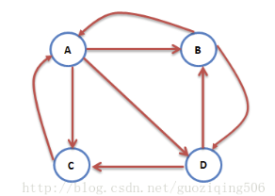
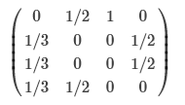
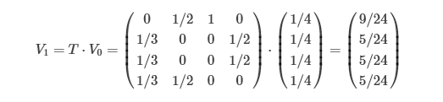

Introduction
3
PageRank
概率转移矩阵:
经过一次网页跳转后用户访问到每个网页的概率:

Slide 6
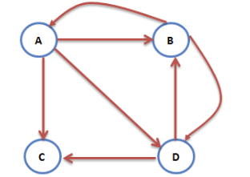
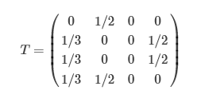
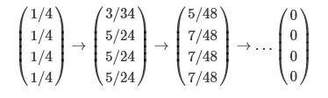
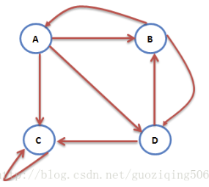
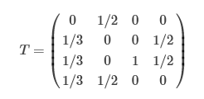
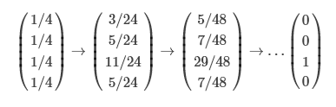
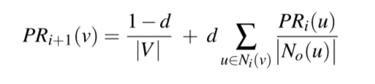
Introduction
4
PageRank
终止点
陷阱
d为用户继续点击当前网页中的链接的概率
(1−d)为用户通过地址栏“逃离”的概率

Slide 7
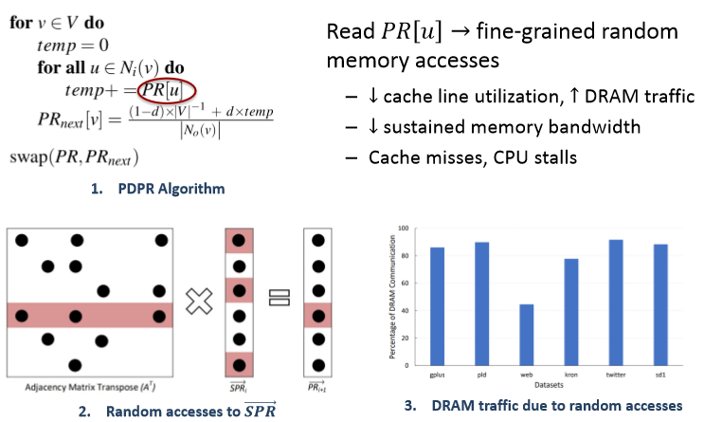


Introduction
5
Challenges: Pull Direction PageRank (PDPR)

Slide 8
Introduction
6
Challenges: Vertex-Centric GAS (BVGAS)
• 目前被认为最先进的方法
– 𝑆𝑐𝑎𝑡𝑡𝑒𝑟 → 源顶点在其所有传出边上传输更新
– 𝐺𝑎𝑡ℎ𝑒𝑟 → 处理这些更新以计算相应目标顶点新的值
– ↑缓存行利用率; 防止CPU停滞
• Drawbacks:
–遍历整个图表两次
▪本质上是次优的
–忽略顶点排序诱导的局部
–粗粒度随机访问→ 很差的 DRAM 带宽

Slide 9
Introduction
7
Contributions
•新的以分区为中心的处理方法 ▪提高处理器 - DRAM通信的效率 •优化以应对通信挑战 ▪优化1: 以分区为中心的更新传播→↓DRAM流量 ▪优化2: 分区 - 节点图（PNG）数据布局→顺序DRAM访问 ▪优化3: 分支避免机制→删除数据依赖分支 •成果 ▪在16核的基础上达到𝟒.𝟕GTEPS持续吞吐量 ▪峰值DRAM带宽的高达𝟕𝟕％ •适用于加权图和通用SpMV计算

Slide 10
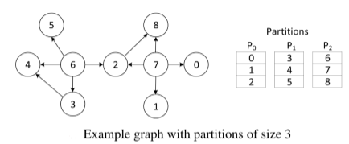
PCPM
8
Graph Partitioning
• 分区→不相交的缓存顶点集
•图形的以分区为中心的抽象→节点和分区之间的链接集 - 解锁通讯。 VC / EC范例无法实现效率 •基于索引的分区 - 简单，低预处理开销

Slide 11
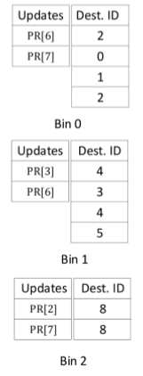
PCPM
9
Partition-Centric Processing Methodology
•使用GAS模型进行以分区为中心的处理
– 𝑆𝑐𝑎𝑡𝑡𝑒𝑟 将消息从p中的节点传播到相邻分区
– 𝐺𝑎𝑡ℎ𝑒𝑟 每个线程一次扫描发往一个分区p的所有消息,消息扫描将更新值应用于该消息的邻居列表中的所有节点
•在静态分配的不相交内存空间中写入消息(𝑏𝑖𝑛𝑠)
–没有锁/原子，↑可扩展性 –𝐷𝑒𝑠𝑡.𝐼𝐷仅在第一次迭代中编写，↓comm
•每个线程一次处理1个分区 – 顶点数据可缓存
– 低延迟随机访问

Slide 12
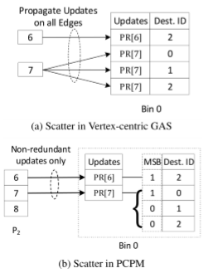
PCPM
10
Optimization 1: P-C Update Propagation
•从节点单个更新到分区中的所有邻居
- PC抽象的自然结果 - 大幅减少通信量
• Dest IDs的MSB 用于划分
–如果MSB = 1，则读取新更新
•要解决的问题 - 𝑆𝑐𝑎𝑡𝑡𝑒𝑟 •遍历未使用的边{（7,1），（7,2）} •为每次更新插入切换箱 - 𝐺𝑎𝑡ℎ𝑒𝑟 •由于数据相关的不可预测的分支

Slide 13
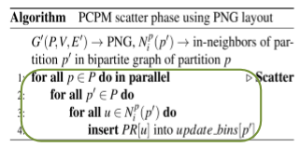
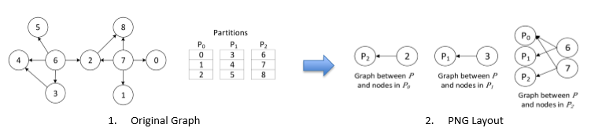
PCPM
11
Optimization 2: Data Layout
•二分分区节点图(PNG)
–节点和分区之间最多1个边缘
–消除无用的边缘遍历 •按目标分区对边进行分组
一次对一个 bin 进行所有更新
– 随机访问顶点
•基于每个分区创建PNG
–高速缓存顶点，DRAM访问顺序

Slide 14
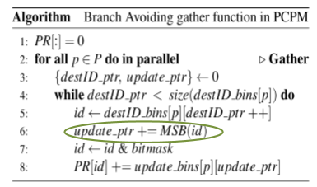
PCPM
12
Optimization 3: Branch Avoidance
• 𝐺𝑎𝑡ℎ 用指针读取 bins
– 𝑑𝑒𝑠𝑡𝐼𝐷_𝑝𝑡𝑟 for 𝑑𝑒𝑠𝑡𝐼𝐷_𝑏𝑖𝑛𝑠
– 𝑢𝑝𝑑𝑎𝑡𝑒_𝑝𝑡𝑟 for 𝑢𝑝𝑑𝑎𝑡𝑒_𝑏𝑖𝑛𝑠
• 何时增加指针?
– 𝑑𝑒𝑠𝑡𝐼𝐷_𝑝𝑡𝑟 every iteration
– 𝑢𝑝𝑑𝑎𝑡𝑒_𝑝𝑡𝑟 if MSB = 1
• 直接将 MSB 添加到 𝑢𝑝𝑑𝑎𝑡𝑒_𝑝𝑡𝑟
– 没有基于分支的cond

Slide 15
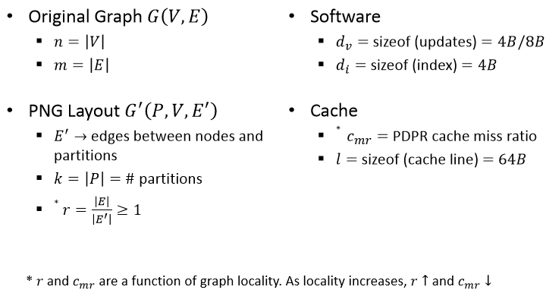
Analytical Evaluation
13
Parameters

Slide 16
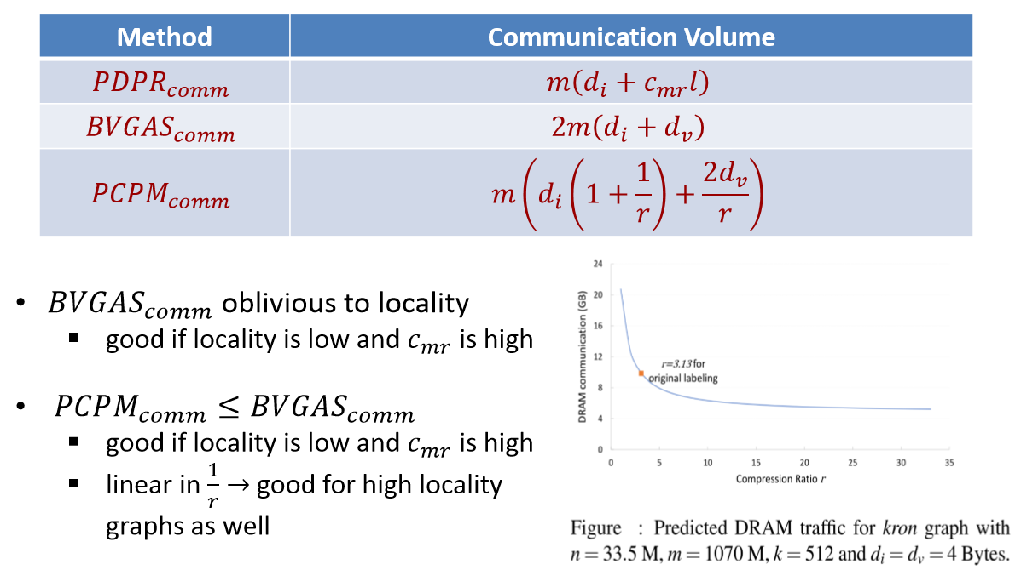
Analytical Evaluation
14
DRAM Communication Model

Slide 17
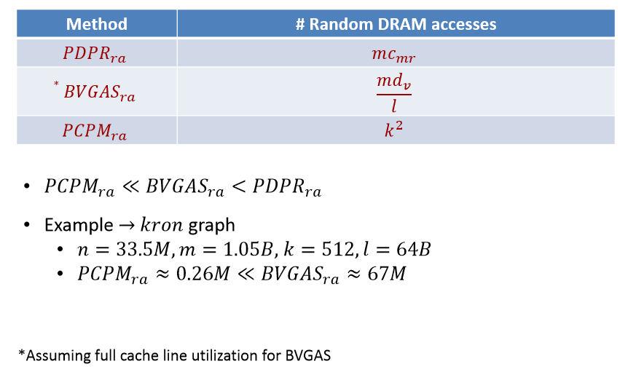
Analytical Evaluation
15
Random Access Model

Slide 18
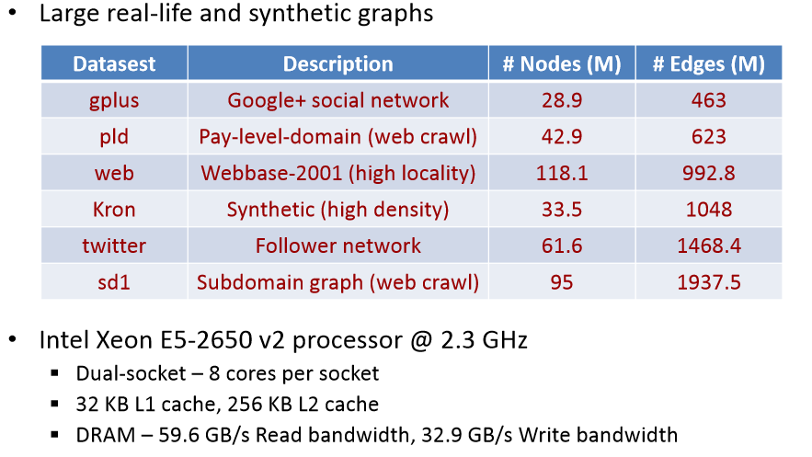
Experimental Results
16
Experimental Setup

Slide 19
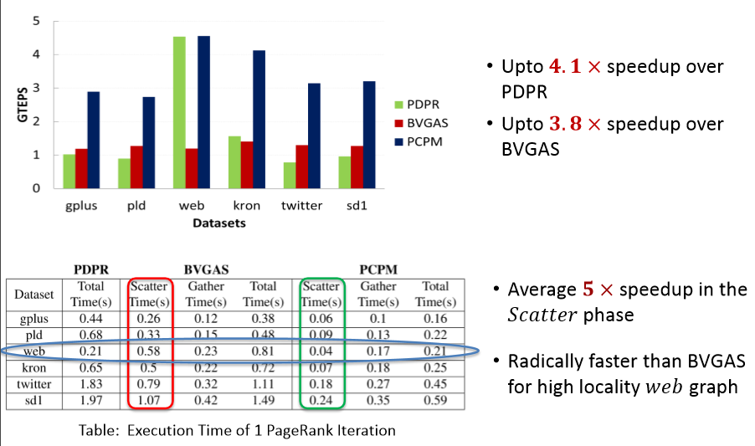
Experimental Results
17
Execution Time

Slide 20
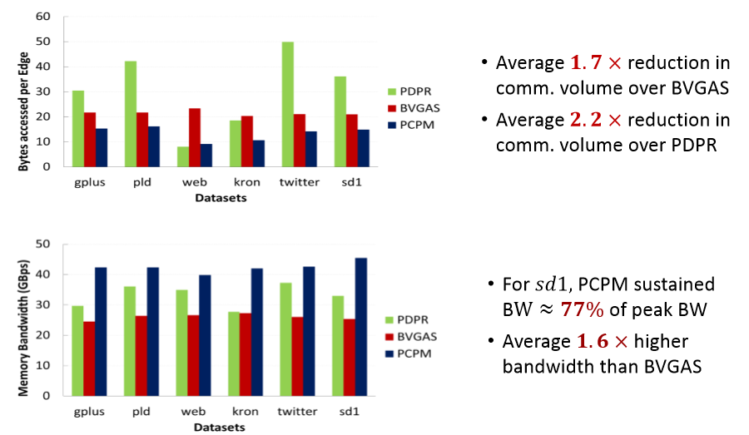
Experimental Results
18
DRAM Performance

Slide 21
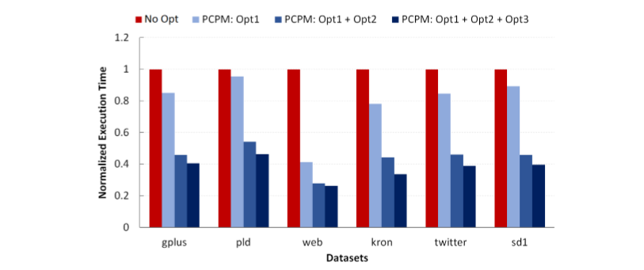
Experimental Results
19
PCPM: Effect of Optimizations
优化1 以分区为中心的更新传播
优化2 PNG数据布局
优化3 在聚集时分支避免

Slide 22
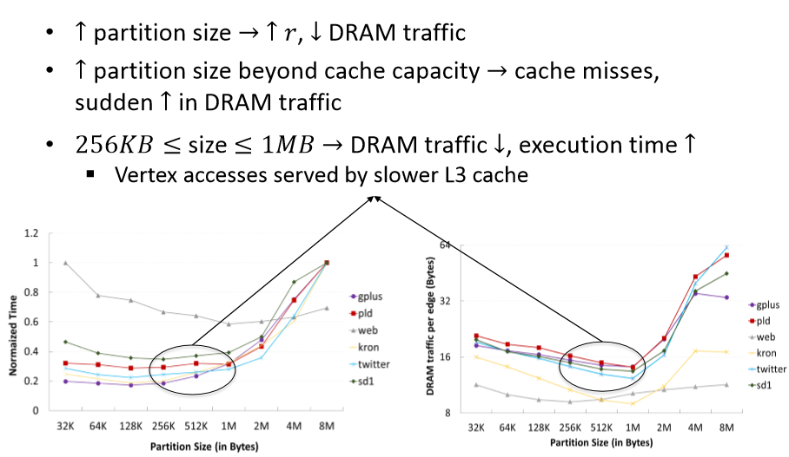
Experimental Results
20
PCPM: Effect of Partition Size

Slide 23
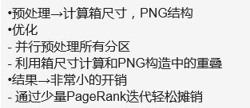
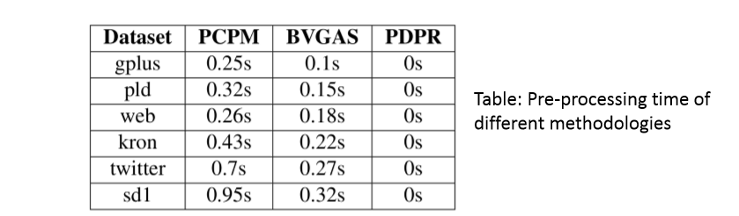
Experimental Results
21
Pre-processing Time

Slide 24
Conclusion
22
•为PageRank提出了一种新颖的以分区为中心的方法 •开发优化 - 减少DRAM流量 - 增强持续的DRAM带宽 •与多核技术的最新技术进行比较 - 平均𝟐.𝟕×吞吐量增加 - 平均𝟏.𝟕×DRAM通信减少 - 平均𝟏.𝟔×更高的持续内存带宽 •可以扩展到 - 加权图和通用SpMV - 其他平台，如GPUs和FPGAs等。

Slide 25
2018.10
Q&A
THANKS

